Slide 1

שרתים
Web, dns, dhcp

Slide 2
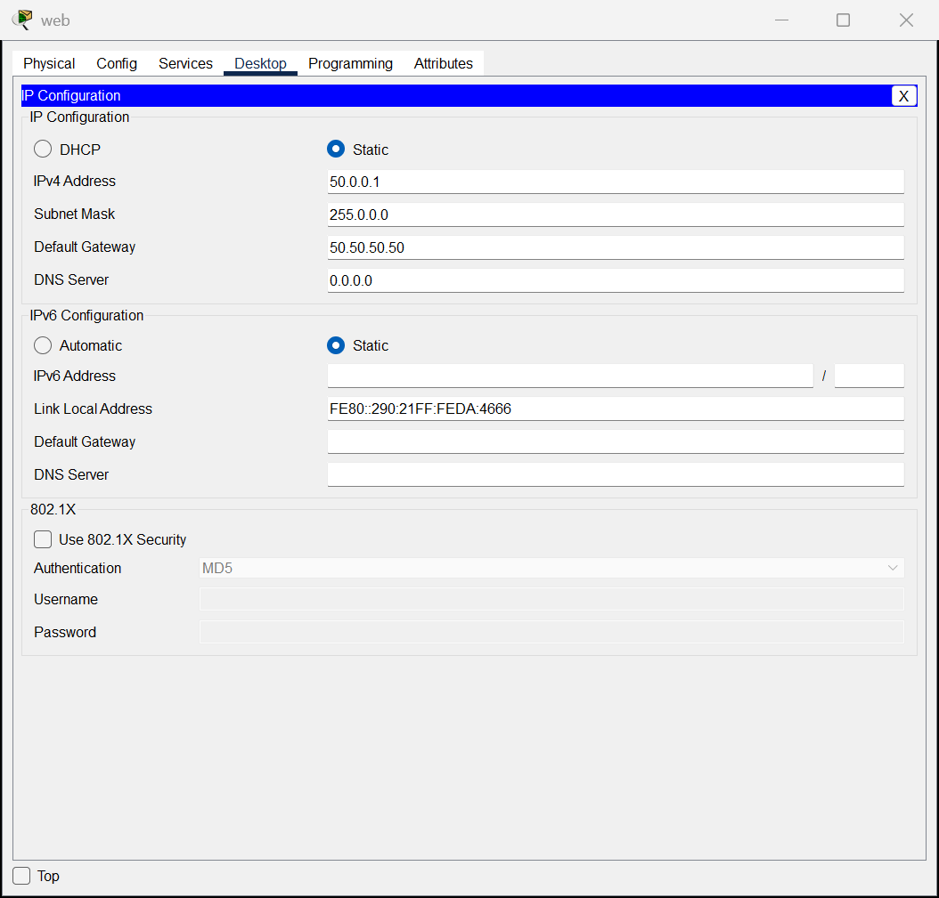
Web server
1. נתינת כתובת ip כמו מחשב רגיל

Slide 3
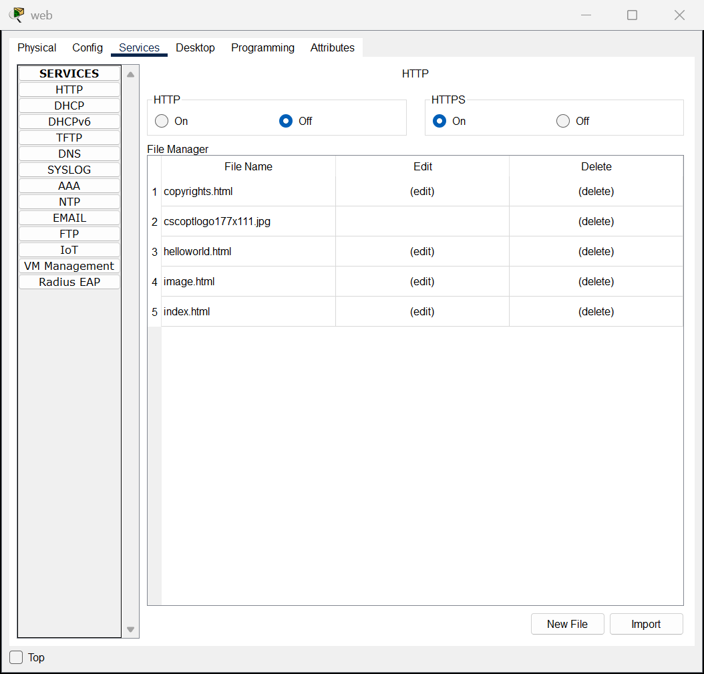
Web server
2. בטאב services הדלקת שירות http ו https
ניתן להחליט ש http יכובה ו https יהיה דלוק
3. הדף שיוצג כשנתחבר לכתובת ip של השרת הוא index.html – ניתן לערוך אותו ע"י לחיצה על edit

Slide 4
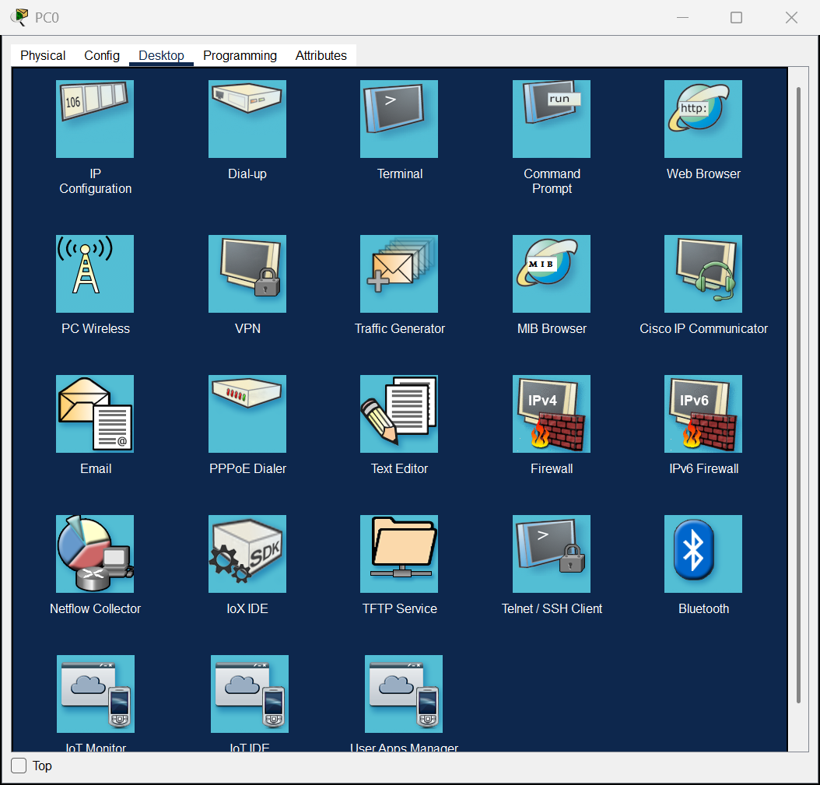
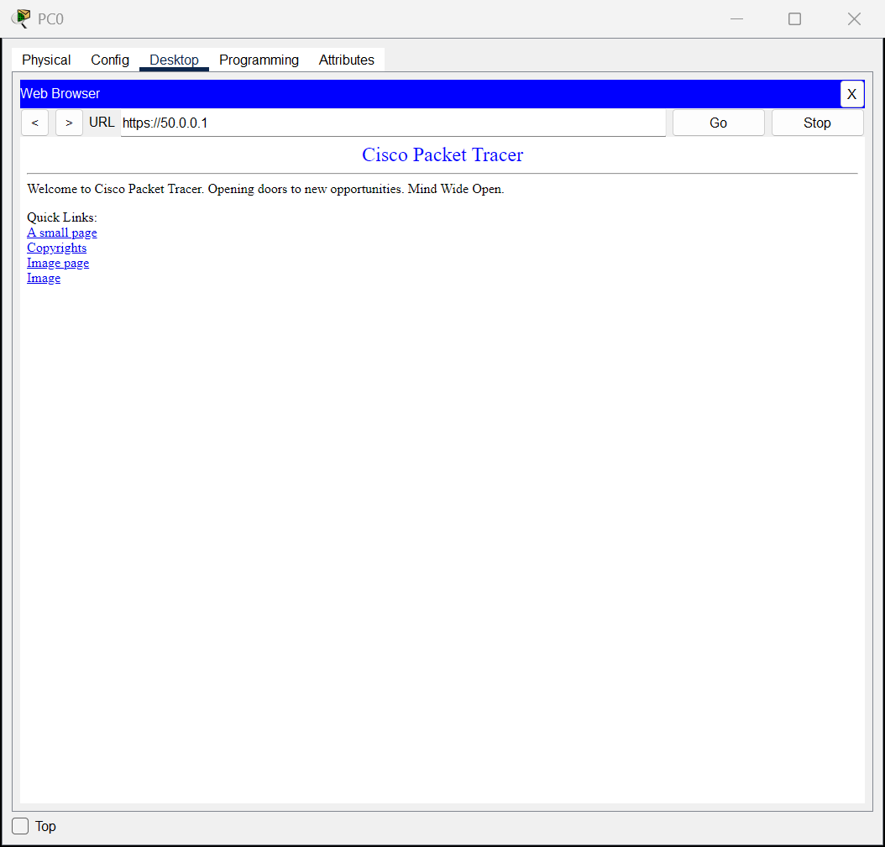
Web server
ניתן להתחבר לאתר אינטרנט ע"י כניסה באחד המחשבים ל web browser וכתיבת כתובת ה IP של השרת בשורת הכתובות

Slide 5

Dns server
כדי שיהיה אפשר להתחבר לאתר עם שם האתר ולא רק עם כתובת ה IP אנו צריכים שרת dns, נוסיף שרת נוסף וניתן גם לו כתובת ip כמו למחשב רגיל.

Slide 6
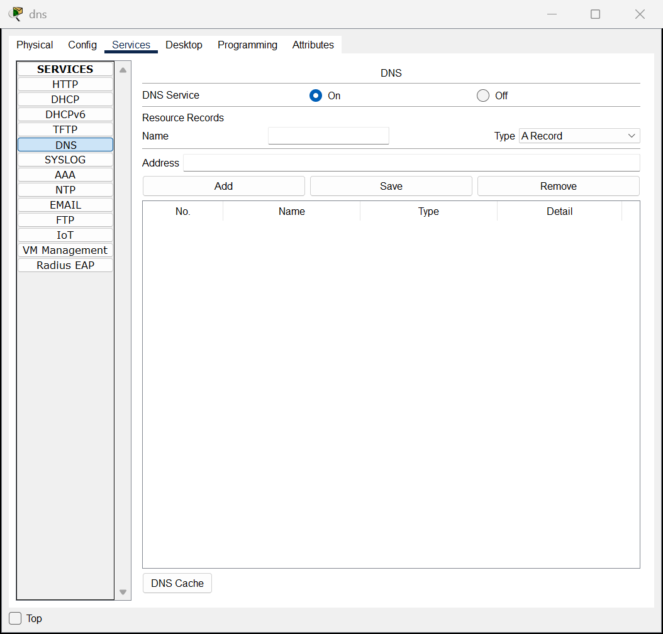
Dns server
בטאב services נלך לשירות dns ונדליק אותו

Slide 7
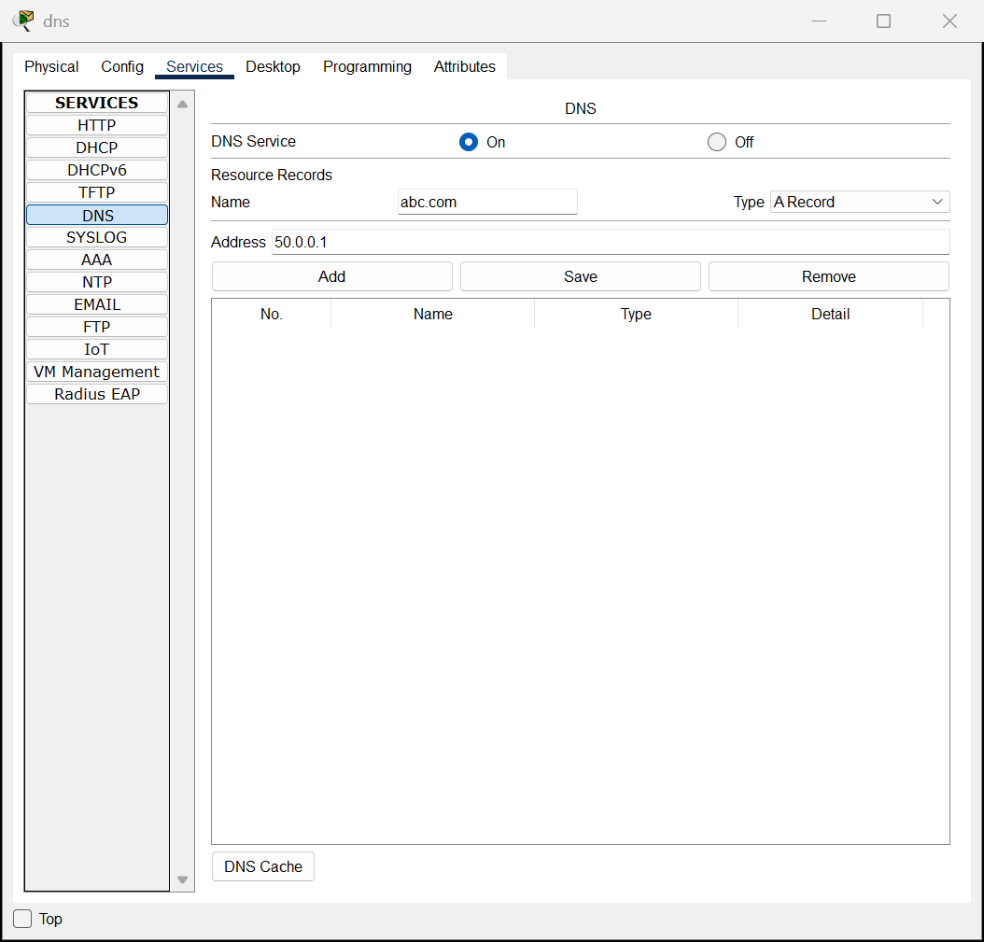

Dns server
ב name נכתוב את שם האתר (בדוגמא פה – abc.com)
ב address גכתוב את כתובת ה IP של האתר – (בדוגמא פה – (50.0.0.1)
ונלחץ על add
הרשומה תופיע עכשיו בחלק התחתון

Slide 8

Dns server
עכשיו נוכל להתחבר לאתר עם כתיבת שם האתר ולא רק עם כתובת ה IP

Slide 9

Dhcp server
1. נתינת כתובתip כמו מחשב רגיל

Slide 10
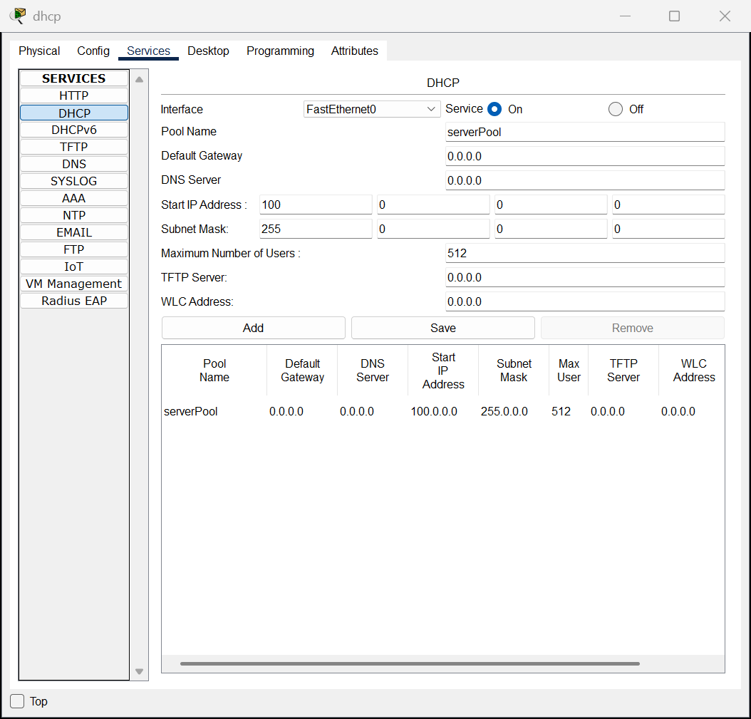
Dhcp server
בטאב services נלך לשירות dhcp ונדליק אותו

Slide 11
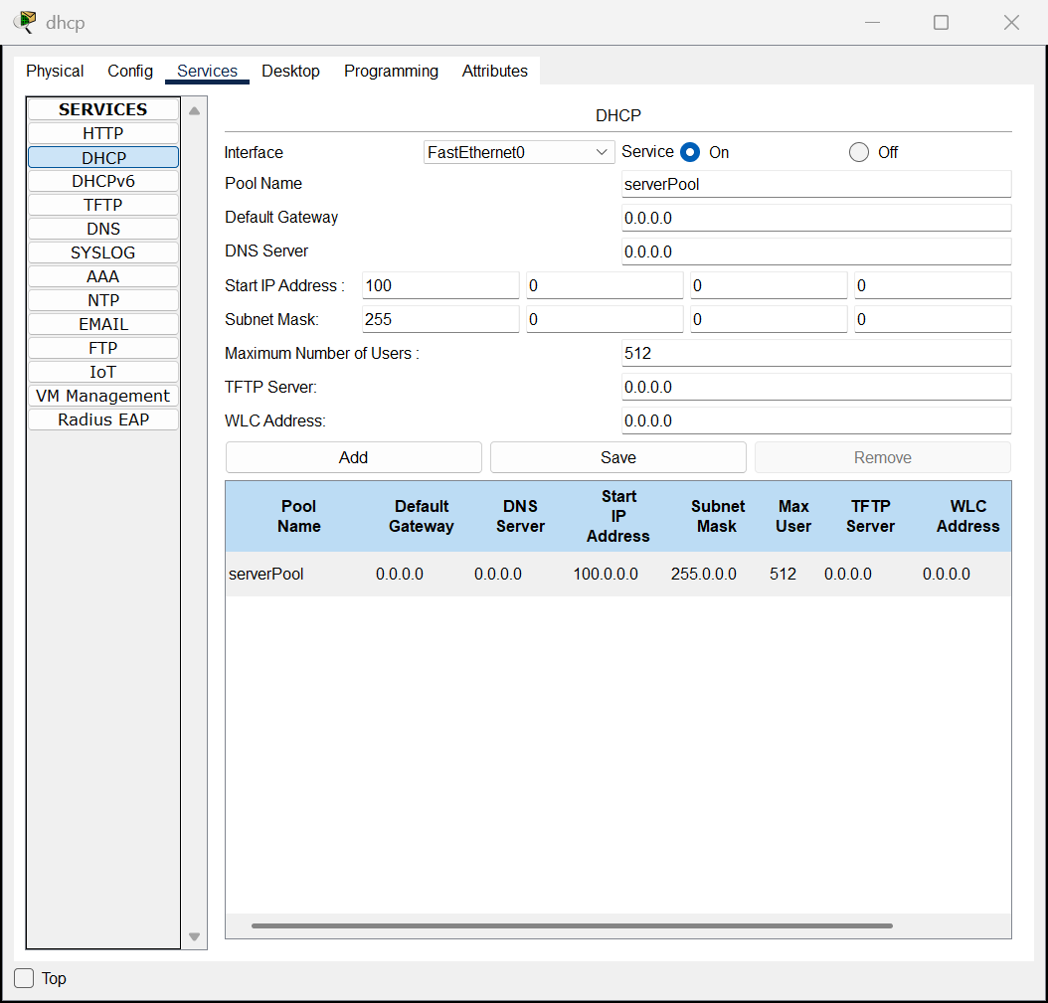
Dhcp server
עכשיו נגדיר מאגר (pool) של כתובות לרשת שלה אנחנו רוצים לתת כתובות באופן אוטו'
ה pool הראשון הוא מה שבא עם השירות - serverPool
אנחנו נשאיר אותו בשם הזה

Slide 12

Dhcp server
נגדיר את ה default gateway של הרשת.
Dns server
מאיזה כתובת אנחנו רוצים לחלק (אפשר לשמור טווח של כתובות IP סטטיות)
Subnet mask מתאים
מספר כתובות לחלוקה
נלחץ על save

Slide 13
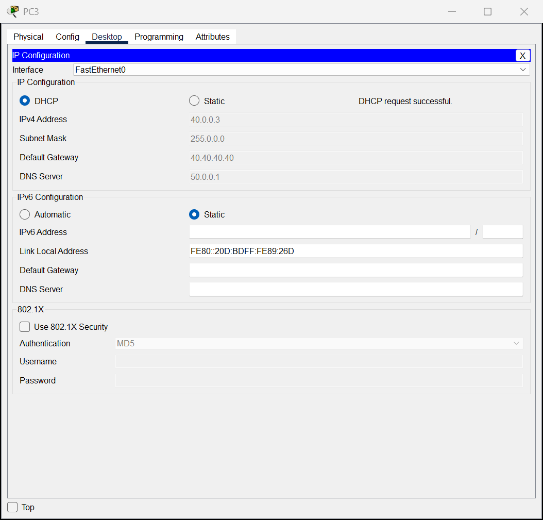
Dhcp server
במחשב נעביר בip configuration מstatic ל dhcp ונראה שהוא מקבל כתובת

Slide 14
Dhcp server
כדי ששרת ה dhcp יוכל לתת כתובות לרשתות שונות צריך להוסיף את השורה הבאה ip helper-address 100.0.0.1 בראוטר.
תהליך בקשת הכתובת משרת dhcp בנוי מ 4 שלבים – DORA
Discover – חיפוש שרת dhcp, זו הודעת ברודקאסט שנשלחת לכל הרשת.
Offer – השרת מציע כתובת למבקש.
Request – המחשב רוצה את הכתובת.
Ack – השרת מאשר ושולח את הכתובת.
כיון שהשלב הראשון הוא הודעת ברודקאסט כשהיא מגיעה לראוטר הוא זורק את ההודעה כיון שראוטר לא מעביר הודעות ברודקאסט
צריך להגיד לו לא לזרוק את הודעת ה discover ולהעביר אותה לשרת.
את הפקודה הזו נשים בפורט שממנו מגיעה הודעת ה discover.

Slide 15
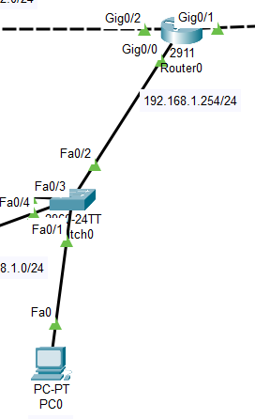
Dhcp server
בטופולוגיה הזו נגדיר את הפקודה ברגל g0/0
כיון שמשם תגיע הודעת ה DISCOVER של ה DHCP
במקרה של וילנים ו ROAS נגדיר את פקודת ה helper בכל sub-interface

Slide 16
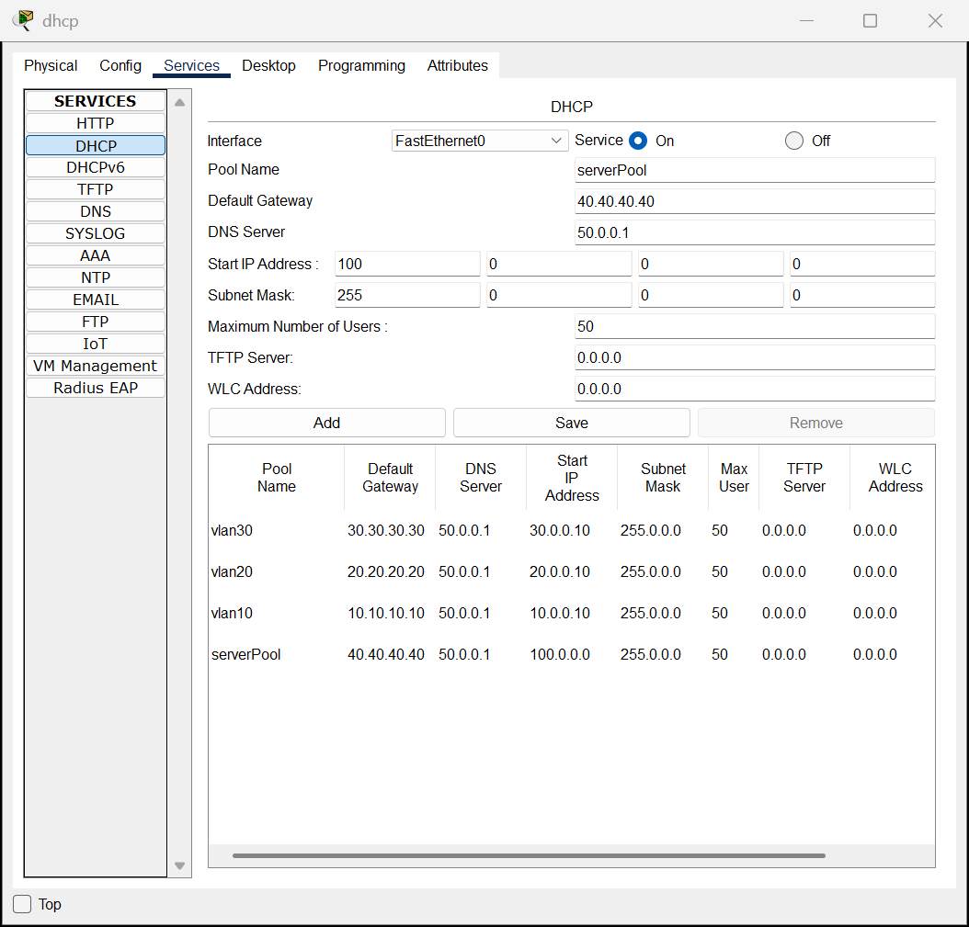
Dhcp server
בשרת נוסיף מאגרים לכל הוילנים

Slide 17
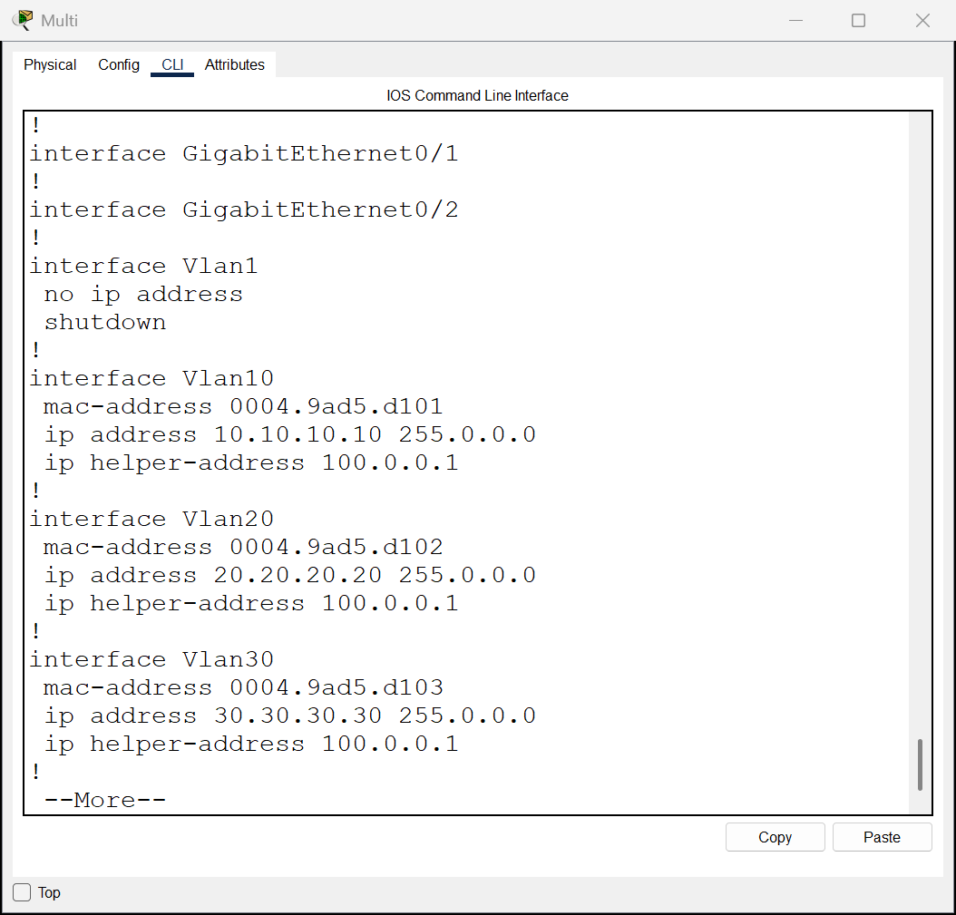
Dhcp server
בטופולוגיה שבה המולטי מבצע את הניתוב בין הוילנים נשים את השורה הזו לאחר שנכנסנו לאינטרפייס של הוילן
int vlan 10
ip helper-address 100.0.0.1
int vlan 20
ip helper-address 100.0.0.1

